Slide 1
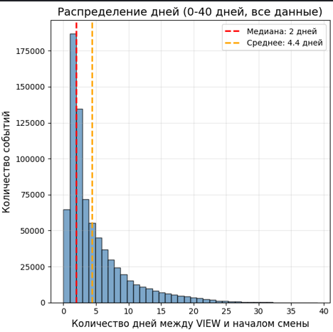



Выбор горизонта прогноза (прогноз за 2 дня до старта смены)
Бизнес-вопрос: насколько заранее нужно предсказывать target, чтобы успеть принять меры?
Для принятия решения проанализировали распределение показателя «количество дней между просмотром и стартом смены»:
Критерий | В день старта смены | За 2 дня до смены | За 7+ дней до смены
Свободные места на момент прогноза | 0-10% | 30-50% | 70-90%
Количество исторических признаков | Хорошее | Хорошее | Среднее (теряется недавняя активность)
Бизнес-ценность прогноза | Низкая (поздно реагировать) | Высокая (есть время) | Средняя (слишком рано, нестабильно)
Итоговый вывод: точка за 2 дня до старта оптимальна
К этому моменту уже совершено 70% заявок, но еще есть свободные места, а исторических данных достаточно для качественных признаков
Медиана = 2 дня

Slide 2

Feature Engineering – группы признаков
Цель: преобразование сырых данных в признаки, предсказывающие вероятность выхода на смену за 2 дня до ее старта
Группа признаков | Пример признака | Описание | Как считался
Признаки смены | reward_per_hour | Оплата в час | reward/hours
 | shift_hour | Час начала смены | 0-23 из start_at
 | is_weekday | Флаг «будний день или нет» | 1 – если пн-пт и не праздник, иначе 0
Признаки пользователя | user_success_rate | Доля успешных записей в окне | Отношение выходов к просмотрам (0, если нет view)
 | user_high_paid_ratio | Доля высокооплачиваемых смен | -1, если нет выходов. Иначе доля смен с оплатой выше медианной
 | user_day_ratio | Доля выходов на дневные смены | -1, если нет выходов. Иначе доля дневных смен
Признаки работодателя | employer_popularity | Популярность среди users | Число уникальных пользователей, работавших у заказчика (за имеющуюся историю, 2-3 мес.)
 | employer_avg_reward | Средний размер оплаты смен | Среднее арифметическое reward по всем сменам за имеющуюся историю (2-3 мес.)
Сочетание признаков (взаимодействие) | user_task_type_experience | Опыт с данным типом задачи | 1, если пользователь успешно работал с данным типом задачи, иначе 0
 | has_apply_before* | Записывался ли ранее на эту смену | 1, если уже записался на эту смену
 | mk_match_2 | состояние медкнижки | 0 – МК нужна, но у пользователя ее нет, 1 – МК нужна и есть, 2 – МК не нужна
Всего создано признаков: 50
Обнаружили противоречие: за 2 дня до смены уже есть записавшиеся пользователи. По ним будет очень высокая вероятность выхода. Однако показ инфо о смене таким пользователям не имеет бизнес-смысла. Предлагаем исключить их из топ- n наиболее вероятных пользователей

Slide 3
Отбор признаков. Этап №1: ручной
Непрерывные признаки:
Топ-9 признаков по коэффициенту корреляции с таргетом
Категориальные (в т.ч. бинарные) признаки:
Топ-10 по Cramer's V
Анализ мультиколлинеарности
Топ высококоррелированных пар (r>0,8)
Признак | r
Доля успешных записей в окне | 0,28
Успешных действий за 7 дней | 0,20
Успешных действий за 14 дней | 0,15
Опыт пользователя в данной локации | 0,13
Просмотров смены (всеми пользователями) | -0,08
Кол-во просмотренных смен пользователем | -0,08
Сколько раз пользователь просматривал эту смену | -0,07
Признак | Cramer's V
Кол-во записей у пользователя на смены в тот же день | 0,64
Записывался ли ранее на эту смену | 0,64
Смена заполнена и пользователь на нее записан | 0,58
Опыт пользователя с данным работодателем | 0,16
Опыт пользователя с данным типом задач | 0,15
Совпадение уровня оплаты смены и предпочтения пользователя | 0,12
Совпадение длительности смены и предпочтения пользователя | 0,12
Совпадение по времени суток смены и предпочтения user | 0,09
Связанные признаки | r | Рекомендация
Успешных действий ↔ Доля успехов | 0,93 | Оставить 1 (доля стабильнее)
Уже записался ↔ Заполнено и записался | 0.91 | Удалить второй (избыточен)
Доля высокооплач. ↔ Средняя оплата | 0,88 | Оставить среднюю оплату (более информативна)
Оплата за час ↔ Выше медианы окна | 0,86 | Удалить бинарный признак
Просмотры ↔ Активные дни | 0,81 | Оставить оба (разный смысл)
Свободные места ↔ Смена заполнена | -0,85 | Оставить свободные места (более информативно)
Выявлены коррелирующие пары признаков. Для алгоритмов на деревьях удалили только явные дубликаты признаков, остальные оставили - модель сама отобрала нужные

Slide 4
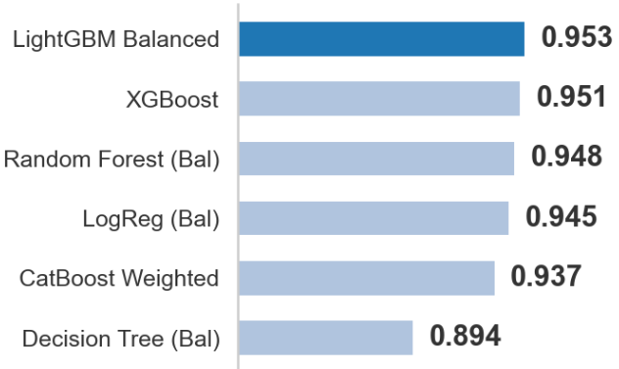
Сравнение моделей
Цель: выбрать наиболее устойчивую модель для production, использовать модель для отбора признаков
Модель | ROC-AUC | Precision | Recall
CatBoost Weighted | 0.937 | 0.199 | 0.745
Decision Tree (Bal) | 0.894 | 0.122 | 0.806
LightGBM Balanced | 0.953 | 0.153 | 0.833
LogReg (Bal) | 0.945 | 0.106 | 0.873
Random Forest (Bal) | 0.947 | 0.176 | 0.764
XGBoost | 0.951 | 0.843 | 0.433
Основной критерий выбора — устойчивый ROC-AUC при работе с дисбалансом классов.
Итоговый вывод: для production использовать модель LightGBM Balanced
Данная модель наиболее сбалансирована и подходит для реальных задач.

Slide 5
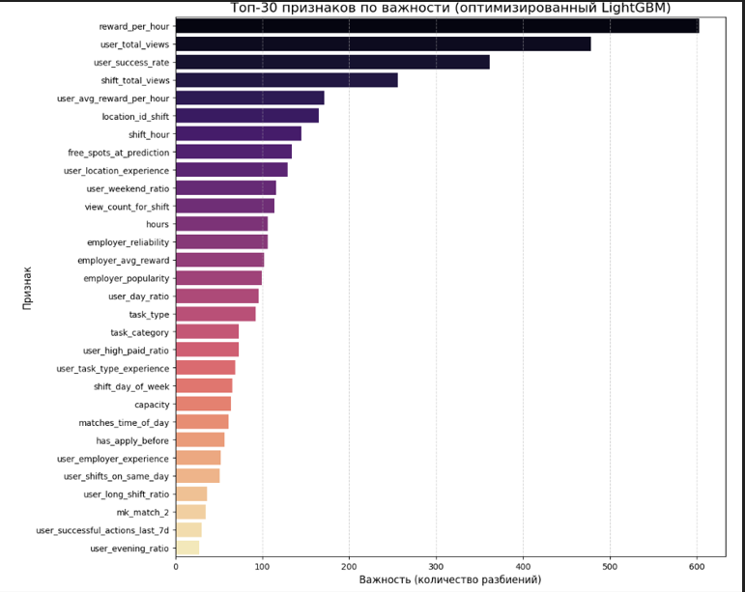



Отбор признаков. Этап №2: на основе feature importance и PSI
DD
Результат: Сократили кол-во признаков с 50 до 26 (отсеяли избыточные и шумовые признаки)
Расшифровка названий топ-10 признаков
Место | Признак | Содержание
1 | reward_per_hour | Оплата в час
2 | user_total_views | Кол-во просмотренных смен пользователем
3 | user_success_rate | Доля успешных записей
4 | shift_total_views | Кол-во просмотров смены пользователями
5 | user_avg_reward_per_hour | Средний доход пользователя в час
6 | location_id_shift | Локация смены
7 | shift_hour | Время начала смены
8 | free_spots_at_prediction | Осталось мест
9 | user_location_experience | Работал ли user в данной локации
10 | user_weekend_ratio | Как часто работает в будни

Slide 6
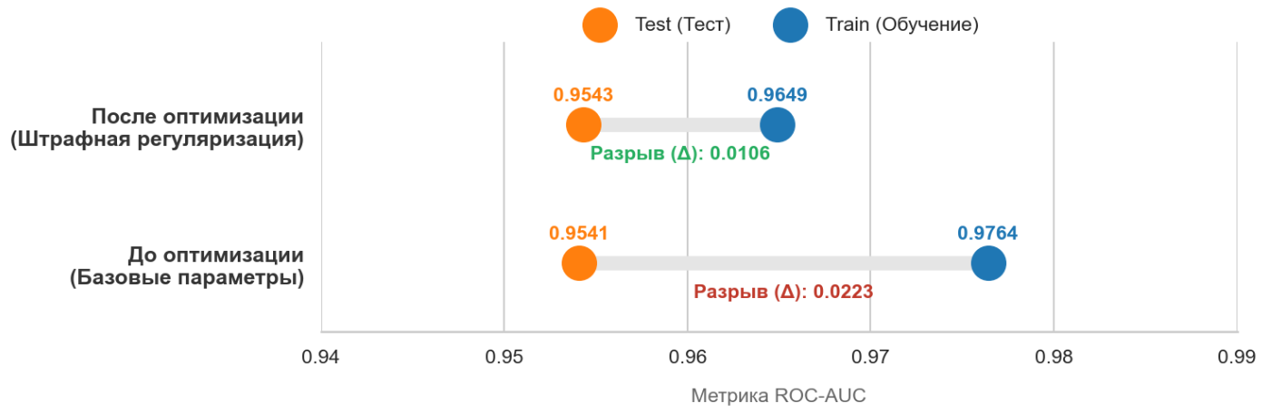
Сокращение переобучения модели без потери качества
Цель: сократить разрыв между Train и Test без потери качества
Проведен направленный подбор гиперпараметров (Optuna) с фокусом на жесткую регуляризацию.
Ограничена максимальная глубина деревьев (max_depth: 3–10) и снизили долю используемых признаков (feature_fraction), чтобы модель не зазубривала тренировочный датасет.
Итог: Модель стала стабильнее на 52%, сохранив точность на тесте (ROC-AUC ~0.954)

Slide 7
Промежуточный итог: Модель готова к использованию в реальных условиях
0.925 / 0.954
ROC-AUC на Test с has_apply_before == 0
/ ROC-AUC на Test с has_apply_before == 1
40.0% / 87.0%
Precision на Test с has_apply_before == 0
/ Precision на Test с has_apply_before == 1
💡 Бизнес-контекст
При базовой конверсии выборки всего 1.14%, точность модели в 40% означает, что эффективность коммуникации возрастает в 35 раз относительно случайного выбора.
Следующие шаги:
💾 | Сериализация — сохранение обученной модели LightGBM для деплоя.
⚙️ | Настройка порогов — калибровка Recall под разные бизнес-стратегии.
🖥️ | Запуск приложения — интеграция в репозиторий.

Slide 8
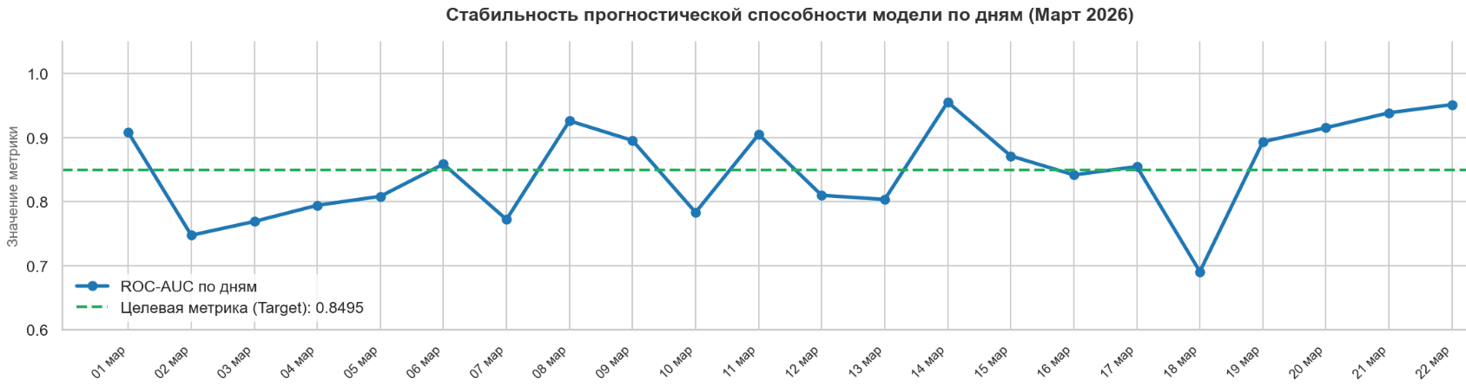
Итоги валидации модели
Масштаб теста
106.1 тыс. / 96.7 тыс.
строк (Train / Test)
115 групп / 676 смен / 22 дня
Массив данных
Качество модели
0.929
(ROC-AUC Test)
0.015 (Разрыв Train-Test)
Высокая стабильность в продакшене
Бизнес-эффект
2,053 (True Positive)
точных попаданий
91,840 (True Negative) сэкономлено на спаме

Slide 9
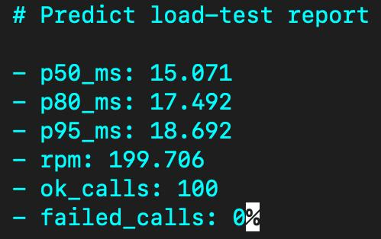
Нагрузочное тестирование и надежность
Проверка быстродействия сервиса в условиях ограниченных ресурсов
< 19 мс
95% запросов обрабатываются быстрее целевого порога при 200 RPM
Условия проведения тестирования:
Ограничение ресурсов: Лимиты контейнеров заданы жестко через конфигурацию docker-compose.
Конкурентность: Тестирование параллельной обработки (--predict-max-concurrency 4).
Стабильность: Кодовая база полностью покрыта автоматическими проверками (make test и make precommit).
Метрики производительности (Технический лог):
p50 (Медиана): 15.07 мс
p80: 17.49 мс
p95: 18.69 мс
Фактический RPM: ~200 (199.70)
Успешные вызовы: 100 запросов (ok_calls)
100%
Доля успешных ответов
(0% ошибок / failed_calls)

Slide 10
Команда № 11: Роли и вклад в проект
Распределение задач при работе над кейсом
Анализ данных
Журавлев Николай
Первичный разведочный анализ данных (EDA).
Исследование структуры исходных датасетов.
Feature Engineering
Селиванова Раиса
Углубленный EDA и генерация признаков.
Анализ мультиколлинеарности и связи с таргетом.
Подготовка датасетов для моделей.
Моделирование
Миронюк Даниил
Обучение, валидация и сравнение моделей.
Подбор гиперпараметров и оценка качества.
Feature Importance и финальный отбор признаков.
Оптимизация и деплой
Губанов Антон (Тимлид)
Координация, архитектура решения и перенос логики в production-приложение.
Юрин Юрий
Оптимизация кода и ускорение расчета окон при формировании фичей.
Троян Денис
Помощь в оптимизации кодовой базы и оформление презентации.

